Slide 1


HTML / CSS
Tags

Slide 2

A propriedades das tags
Toda tag HTML pode receber propriedades. Algumas destas propriedades são específicas de algumas tags. Já outras podem ser usadas em qualquer tag.
Algumas propriedades gerais:
id: Representa o identificador do elemento, você pode colocar qualquer valor atribuído a este id.
name: Atribui um nome ao elemento. Nomes de elementos servem para referenciar um elemento específico utilizando o Javascript.
class: Atribui uma classe a um elemento. Classes são utilizadas para adicionar estilos aos elementos.

Slide 3
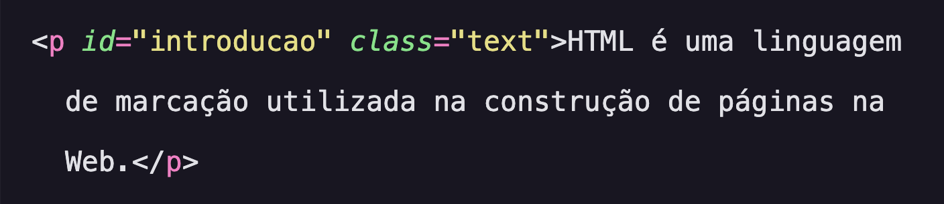
Como usar as propriedades

Slide 4

<a>
O a representa um hiperlink para outras páginas web (que estão no mesmo site ou não), para seções de uma mesma página ou para recursos como download de arquivos ou envio de e-mails. Para fazer este hiperlink, deve-se passar a propriedade href. O valor do href pode ser um link ou um id existente na página. Veja o exemplo:

Slide 5
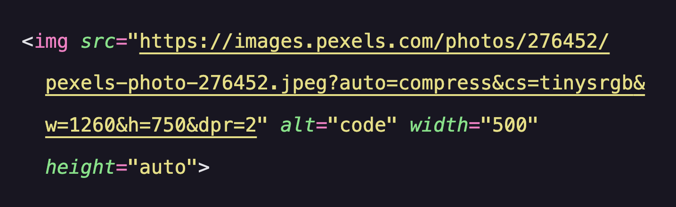
<img>
A tag img representa uma imagem no documento. Ela possui uma propriedade obrigatória, chamada src (source). No src deverá ser colocado o caminho de acesso à imagem desejada, seja este caminho da web ou do diretório local. Além disso, é possível também alterar o tamanho da imagem utilizando as propriedades width e height.

Slide 6
<html lang=”pt-BR”>
O atributo global lang ajuda a definir o idioma de um elemento: a língua em que elementos não-editáveis são escritos, ou a língua em que elementos editáveis devem ser escritos pelo usuário.

Slide 7
<meta charset="UTF-8">
A tag meta deve estar sempre dentro da tag head e representa vários tipos de metadados.
Metadados são informações que descrevem o conteúdo do seu arquivo.
O atributo charset indica o formato de codificação de caracteres utilizado no documento. ASCII, UTF-8, ANSI e ISO-8859-1 são exemplos de charsets
Para cada caractere (letra, número ou símbolo) digitado/lido no computador, existe uma representação dele em byte na memória. Um código para ele.
Cada charset representa o caractere em memória de uma forma diferente. O charset UTF-8 é o que usamos na web atual e faz parte de um padrão chamado Unicode.
A ideia é que com ele possamos representar qualquer caractere de qualquer idioma.

Slide 8
<div>
A tag <div> é um elemento HTML que serve como um contêiner genérico, podendo receber diferentes tipos de conteúdos (texto, imagens etc.).

Slide 9
<table>
A tag <table> pode ser utilizada para a criação de tabelas no HTML. Outras tags utilizadas nessa construção são:
<thead> - define a área do cabeçalho
<tbody> - define a área do corpo/conteúdo
<th> - define uma coluna no cabeçalho
<tr> - define uma linha do corpo
<td> - define uma coluna

Slide 10
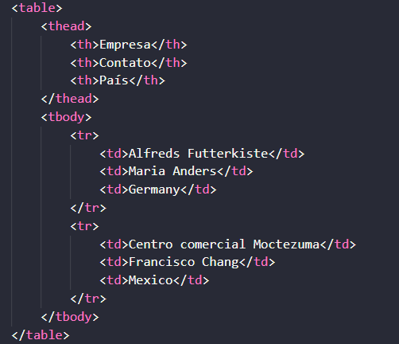
Estrutura

Slide 11
Vamos utilizar essas tags
na prática?

Slide 12
Exercícios Obrigatórios

Slide 13
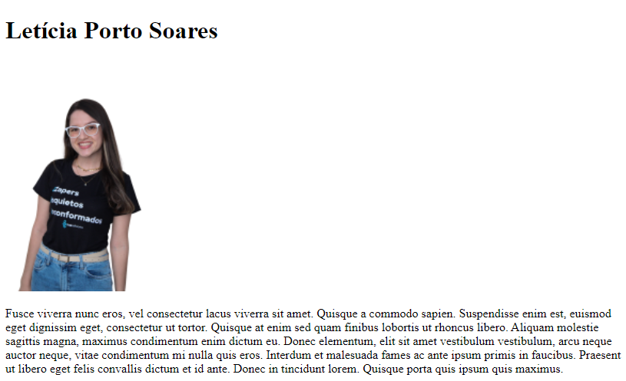
Exercício 1
Inclua uma imagem na sua biografia
Use a tag <img> para incluir a imagem

Slide 14
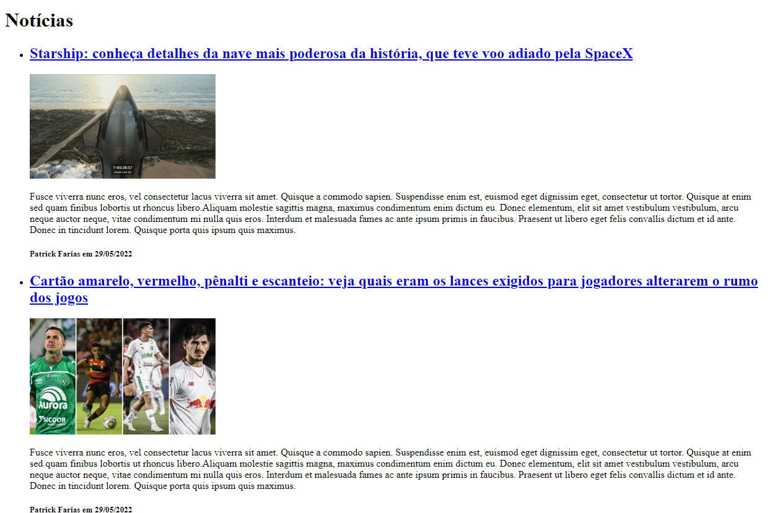
Exercício 2
Altere o site de notícias da aula anterior:
Inclua links nos títulos das notícias para que redirecione para notícias reais em sites como G1
Inclua as imagens nas notícias

Slide 15
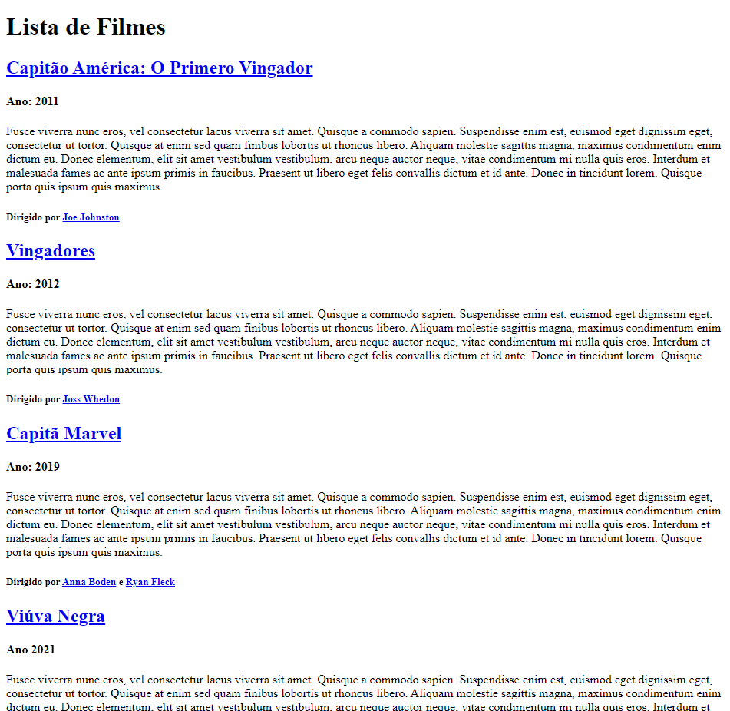
Exercício 3
Faça uma lista de 5 filmes
O nome do Filme deve ser um link que redireciona para a página do filme no imdb.com
O nome do Diretor deve ser um link que redireciona para a página do diretor no imdb.com
Utilize a tag <a> para os links

Slide 16
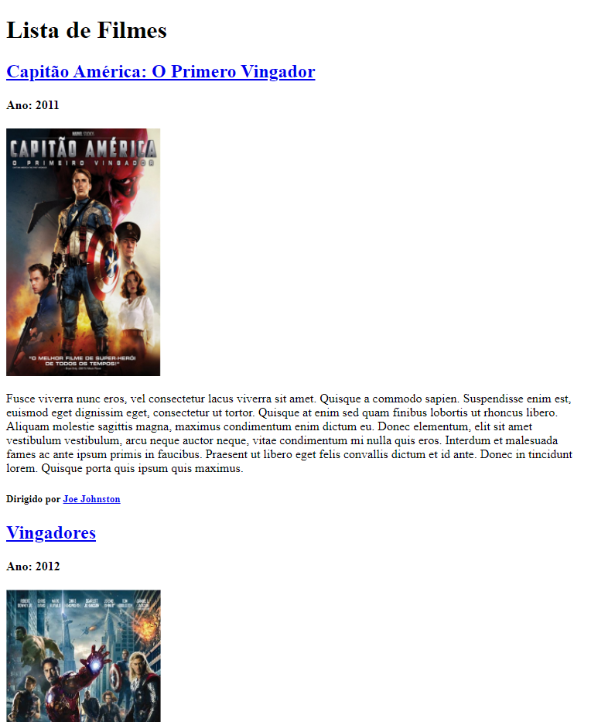
Exercício 3
Inclua imagens na lista de filmes

Slide 17
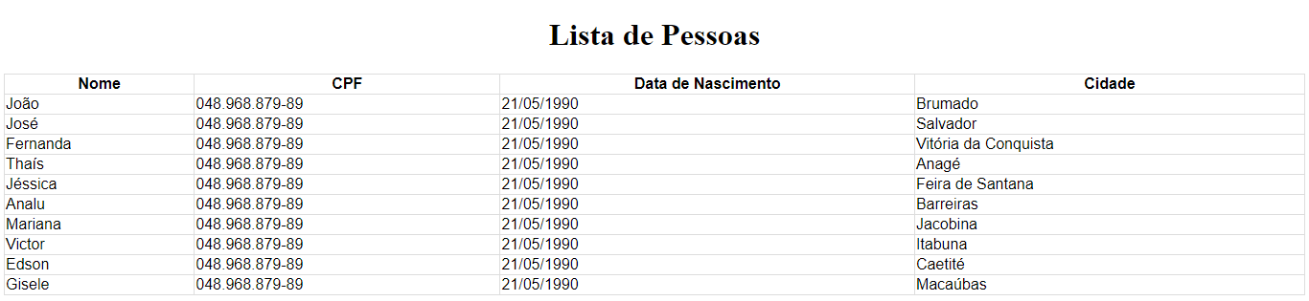
Exercício 4
Faça uma tabela para listar os seguintes dados de 10 pessoas:
Nome completo
CPF
Data de nascimento
Cidade de origem
* Todas as tabelas devem possuir borda e ocupar 100% da largura da página

Slide 18
Exercícios Extras

Slide 19
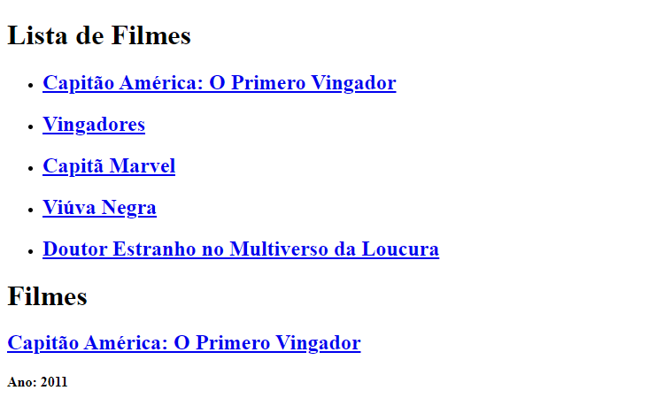
Exercício 5
Insira uma lista com os nomes dos filmes no início da página. Ao clicar em um dos nomes você deve ser deslocado para o filme em questão.

Slide 20

Exercício 5
Faça uma página que contenha uma lista de 5 livros.
Cada livro deve conter:
Título
Imagem (vinda da internet)
Preço
Um link com o título “Ver detalhes“
Este link deve direcionar para uma página com detalhes do livro
Notes:
04/10

Slide 21
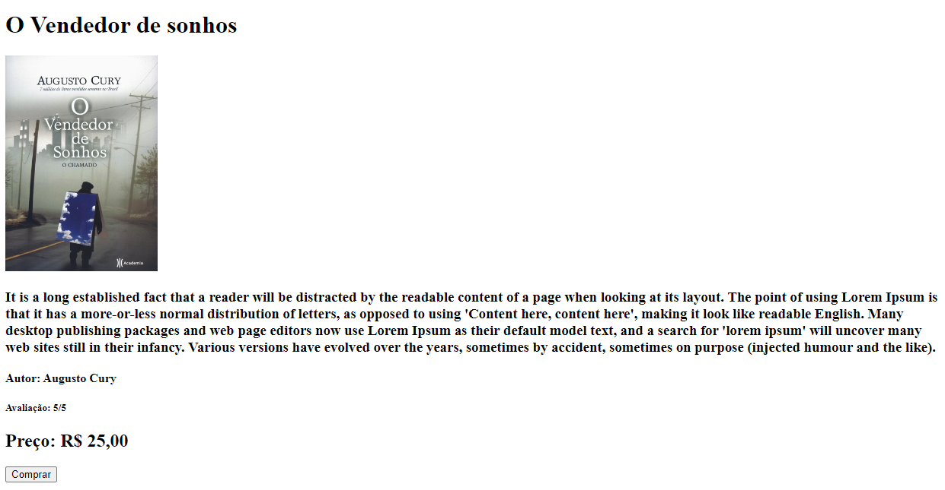
Exercício 5
A página de detalhes do livro deve conter:
Título
Imagem (vinda da internet)
Descrição
Autor
Avaliação
Preço
Notes:
04/10

Slide 22
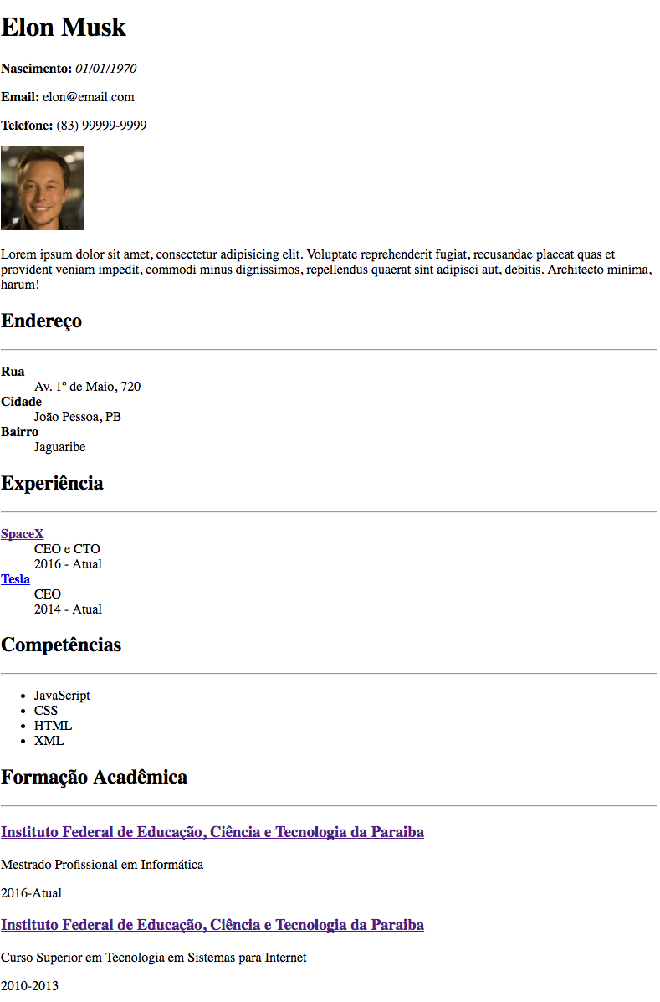
Exercício 6
Crie o seu currículo
Use a tag <hr> para as “divisórias”

Slide 23
Exercício 6

Slide 24
Obrigado!

